Slide 1







CHUYÊN ĐỀ:
TRIẾT LÍ SỐNG NHÀN TRONG
CẢNH NGÀY HÈ (NGUYỄN TRÃI)
VÀ NHÀN (NGUYỄN BỈNH KHIÊM)
Lớp 10C10 – GV: Lê Trí Dũng

Slide 2
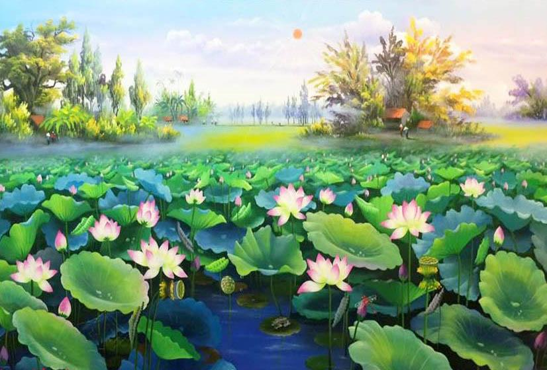

Slide 3

AI NHANH HƠN?
Câu 1
Trong văn học trung đại, tác giả Nguyễn Trãi, Nguyễn Bỉnh Khiêm thuộc giai đoạn văn học nào?
Thế kỉ X đến hết thế kỉ XIV
Thế kỉ XV đến hết thế kỉ XVII
Thế kỉ XVIII đến nửa đầu thế kỉ XIX
Nửa cuối thế kỉ XIX
1
2
3
4
5
6
7
8
9
10

Slide 4
AI NHANH HƠN?
Câu 2
Tập thơ Nôm Quốc âm thi tập phản ánh vẻ đẹp người Nguyễn Trãi là?
A. Người anh hùng với lí tưởng nhân nghĩa.
B. Người anh hùng với lí tưởng yêu nước
thương dân.
C. Nhà thơ với tình yêu thiên nhiên,
quê hương, con người, cuộc sống.
D. Tất cả các ý trên đúng.
1
2
3
4
5
6
7
8
9
10

Slide 5
AI NHANH HƠN?
Câu 3
Bài thơ Cảnh ngày hè của Nguyễn Trãi được sáng tác trong hoàn cảnh nào?
A. Giữa cuộc kháng chiến chống quân Minh.
B. Khi cuộc kháng chiến chống quân Minh vừa kết thúc thắng lợi.
C. Lúc tác giả về sống ẩn dật tại quê nhà.
D. Lúc tác giả đang ra sức giúp vua Lê xây dựng
đất nước.
1
2
3
4
5
6
7
8
9
10

Slide 6
AI NHANH HƠN?
Câu 4
Bài thơ Cảnh ngày hè của Nguyễn Trãi được sáng tác theo thể thơ gì?
A. Thơ thất ngôn xen lục ngôn.
B. Thơ cổ phong.
C. Thất ngôn bát cú Đường luật.
D. Thơ lục bát biến thể.
1
2
3
4
5
6
7
8
9
10

Slide 7
AI NHANH HƠN?
Câu 5
Bài thơ Cảnh ngày hè của Nguyễn Trãi được trích từ mục nào trong tập thơ Quốc âm thi tập?
A. Mục Ngôn chí.
B. Mục Mạn thuật.
C. Mục Tự thán, tự thuật.
D. Mục Bảo kính cảnh giới, bài số 43.
1
2
3
4
5
6
7
8
9
10

Slide 8
AI NHANH HƠN?
Câu 6
Bài thơ Nhàn của Nguyễn Bỉnh Khiêm được trích trong tập thơ nào sau đây?
A. Bạch Vân am thi tập.
B. Quốc âm thi tập.
C. Bạch Vân quốc ngữ thi.
D. Quân trung từ mệnh tập.
1
2
3
4
5
6
7
8
9
10

Slide 9
AI NHANH HƠN?
Câu 7
Bài thơ Cảnh ngày hè(Nguyễn Trãi) và Nhàn (Nguyễn Bỉnh Khiêm)mang đặc điểm chung của văn học trung đại là gì?
A. Chủ nghĩa yêu nước.
B. Chủ nghĩa nhân đạo.
C. Cảm hứng thế sự.
D. Tất cả đều đúng.
1
2
3
4
5
6
7
8
9
10

Slide 10
AI NHANH HƠN?
Câu 8
Nội dung thơ Nôm của Nguyễn Bỉnh Khiêm là gì?
A. Mang đậm chất triết lí, giáo huấn.
B. Ngợi ca chí của kẻ sĩ, thú thanh nhàn.
C. Phê phán những điều xấu xa trong xã hội.
D. Tất cả đều đúng.
1
2
3
4
5
6
7
8
9
10

Slide 11
AI NHANH HƠN?
Câu 9
Bài thơ Cảnh ngày hè thể hiện khía cạnh nào trong tâm hồn Nguyễn Trãi?
A. Tình yêu thiên nhiên và lòng yêu đời.
B. Nỗi lo cho dân cho nước.
C. Niềm vui vì sự no ấm của nhân dân.
D. Tất cả đều đúng.
1
2
3
4
5
6
7
8
9
10

Slide 12
AI NHANH HƠN?
Câu 10
Ý nghĩa khái quát nhất của bài thơ Nhàn của Nguyễn Bỉnh Khiêm là?
A. Lời tâm sự về cuộc sống nơi thôn quê.
B. Lời giãi bày về sở thích cá nhân của tác giả
C. Thể hiện quan niệm sống nhàn của tác giả.
D. Thể hiện tình yêu thiên nhiên sâu sắc.
1
2
3
4
5
6
7
8
9
10

Slide 13
AI NHANH HƠN?
Đáp án
1 B
2 D
3 C
4 A
5 D
6 A
7 C
8 D
9 D
10 C

Slide 14
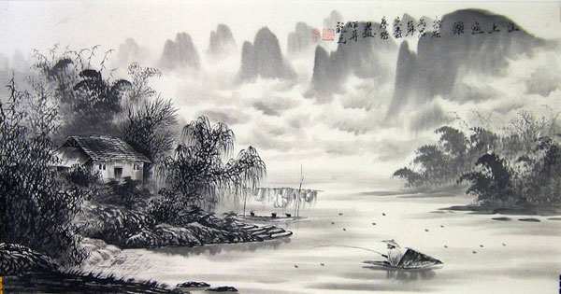
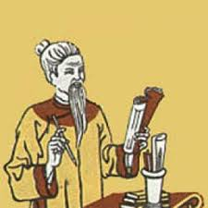
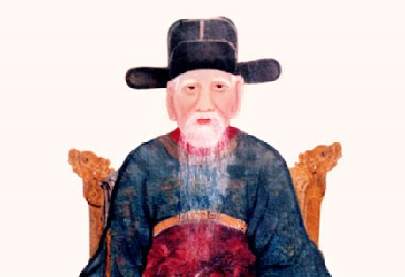
TRIẾT LÍ SỐNG NHÀN TRONG
CẢNH NGÀY HÈ (NGUYỄN TRÃI) VÀ NHÀN (NGUYỄN BỈNH KHIÊM)

Slide 15



TRIẾT LÍ SỐNG NHÀN TRONG CẢNH NGÀY HÈ (NGUYỄN TRÃI) VÀ NHÀN (NGUYỄN BỈNH KHIÊM)
1. Giải thích chữ Nhàn:
- Nhàn: + Nhàn rỗi, thư thái, không phải làm gì.
+ Lối sống hòa hợp với tự nhiên.
+ Không bon chen, tranh giành, coi thường lợi danh, phú quý.

Slide 16

TRIẾT LÍ SỐNG NHÀN TRONG CẢNH NGÀY HÈ (NGUYỄN TRÃI) VÀ NHÀN (NGUYỄN BỈNH KHIÊM)
2. Biểu hiện lối sống Nhàn qua hai bài thơ:
Tâm trạng nhàn nhã, thảnh thơi với cuộc sống nơi thôn dã
Gắn bó, hòa mình với thiên nhiên
Coi thường lợi danh, công danh phú quý

Slide 17
TRIẾT LÍ SỐNG NHÀN TRONG CẢNH NGÀY HÈ (NGUYỄN TRÃI) VÀ NHÀN (NGUYỄN BỈNH KHIÊM)
3. Tương đồng và khác biệt:
Tương đồng:
Họ đều là những nhà nho ẩn dật có tấm lòng yêu nước thương dân sâu sắc, yêu thiên nhiên, gắn bó với thiên nhiên.
Sống nhàn là cách duy nhất để họ giữ tròn khí tiết.
Nhàn thân nhưng không nhàn tâm.

Slide 18
TRIẾT LÍ SỐNG NHÀN TRONG CẢNH NGÀY HÈ (NGUYỄN TRÃI) VÀ NHÀN (NGUYỄN BỈNH KHIÊM)
Bối cảnh thời đại:
NT: Xã hội tương đối ổn định
NBK: Nhiều biến cố phức tạp
Hoàn cảnh sáng tác:
NT: Về ở ẩn khi không được tin dùng
NBK: Về ở ẩn khi ước muốn không đạt được
Khác biệt:
Nội dung:
NT: Chan chứa tình yêu thiên nhiên, yêu đời
NBK: Hòa hợp thiên nhiên, cốt cách thanh cao
Phong cách nghệ thuật:
NT: Trữ tình, đa cảm
NBK: Suy tư, triết lí

Slide 19
TRIẾT LÍ SỐNG NHÀN TRONG CẢNH NGÀY HÈ (NGUYỄN TRÃI) VÀ NHÀN (NGUYỄN BỈNH KHIÊM)
* Kết luận:
Biểu hiện tâm hồn phong phú, nhân cách cao đẹp của các bậc danh nho ẩn sĩ.
Nhàn được nâng lên thành triết lí sống hòa hợp với tự nhiên và di dưỡng tinh thần cho con người.

Slide 20
TRIẾT LÍ SỐNG NHÀN TRONG CẢNH NGÀY HÈ (NGUYỄN TRÃI) VÀ NHÀN (NGUYỄN BỈNH KHIÊM)
4. Thảo luận:
1. Sống ở môi trường thành phố đông đúc, ồn ào, việc học tập và làm việc căng thẳng, là học sinh chúng ta phải biêt sống nhàn như thế nào?
2. Một bộ phận lớp trẻ hiện nay chỉ biết sống hưởng thụ và nghĩ cho bản thân mà không biết nghĩ đến cha mẹ, anh em, bạn bè. Em có suy nghĩ như thế nào về vấn đề này?

Slide 21
TRIẾT LÍ SỐNG NHÀN TRONG CẢNH NGÀY HÈ (NGUYỄN TRÃI) VÀ NHÀN (NGUYỄN BỈNH KHIÊM)
5. Thực hành:
Hãy viết một đoạn văn từ 12-15 dòng trình bày suy nghĩ của anh/chị về câu nói “Nhàn cư vi bất thiện”?

Slide 22

CHÂN THÀNH CẢM ƠN CÁC THẦY CÔ VÀ CÁC EM HỌC SINH!

